Slide 1
Imaginaire
Zone de rêves
inconnu
Non savoir
Réel
Impensable
Résultats
Energie
Fierté, Recommencer
,
…
Zone de risque
JE
autres
Projet Entrepr.
Symbolique : Zone du Savoir, Zone de Confort

Slide 2
Imaginaire
Zone de rêves
inconnu
Non savoir
1.
Raconte ma vie AUJOURD’HUI
le 17 novembre
2.
Je me souviens,
ce qui me faisait peur fin 2011
3.
Ce que j’ai fait d’innovant en décembre 2011
Résultats
Energie
Fierté,
Recommencer,
…
Réel
Impensable
2012
JE
présent
à un enfant en 8 ans
concret
émotions
sensations, couleurs
Ambitieux
réaliste
projets
Zone de risque
JE
Symbolique : Zone de Confort

Slide 3
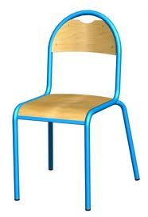
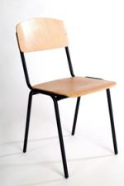
1.
Raconte ma vie AUJOURD’HUI
le 17 nov. 2012
2.
Je me souviens,
ce qui me faisait peur fin 2011
3.
Ce que j’ai fait d’innovant en
décembre 2011
inconnu
Non savoir
Résultats
Energie
Fierté,
Recommencer,
…
3ème : Superviseur,
note, commente, met des mots sur le non-dit
Réel
JE
1er : Raconte
les 3 étapes
2ème : Ecoute,
Répète en miroir
- Se choisir : 3 personnes inconnues et hétérogènes
- Aller dans les 3 salles-amphi voir le n° sur le badge
- 30 minutes soit : 3 fois 10 minutes par personne
Zone de Confort

